Slide 1
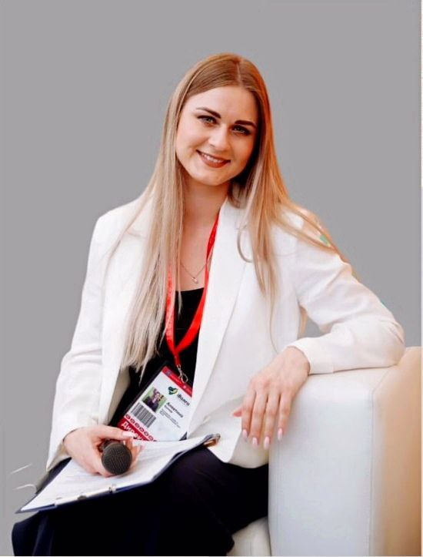
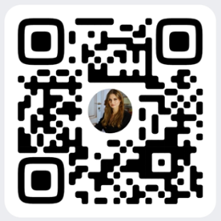
Личный цифровой
бренд руководителя =
успех организации
Бухнер Алевтина Алексеевна
Заместитель директора Малой академии государственного управления
Руководитель Центра инклюзивного образования
Общественный представитель АСИ
Член общественного совета при Самарской Губернской Думе
Тренер, эксперт в области социального проектирования и цифрового имиджа
Москва, 23 – 27 ноября 2022
https://congress-vsp.ru/xiii/

Slide 2
Поговорим?
Вопрос 1. Задумывались(етесь) ли вы о своем личном бренде, позиционировании в цифровом пространстве?
Вопрос 2. На ваш взгляд, может ли ваш бренд, восприятие вас аудиторией помогать развивать ваше дело/организацию/миссию?

Slide 3
Аксиома 1.
Сложно привлечь аудиторию, которая придаст движения в решении вопросов, стоящих в приоритете вашей организации/дела, если о них…не говорят или о них слышит только узкий круг людей!

Slide 4
Аксиома 2. Фундамент
Ваш цифровой личный бренд дает движение, развитие, успех организации и, в целом, продвигает важную социальную миссию, которую развиваете вы, ваша команда!

Slide 5
Бренд=мнения, ценности, ассоциации, эмоции о..
Руководитель НКО как бренд: характеристики бренда, узнаваемость бренда в сети интернет, основы качественного бренда в рамках деятельности
Формирование бренда – формирование личностью ОПРЕДЕЛЕННЫЕ ОЖИДАНИЯ у своей аудитории, имеющая ЦЕННОСТИ И АТРИБУТЫ. Данное лицо ассоциируется у людей с направлением деятельности, которое оно демонстрирует.

Slide 6
Аксиома 3. PROУзнаваемость
Узнаваемость руководителя в сети = узнаваемость организации, ее продвижение
ИМЯ, которое работает на персональный бренд/организацию
ДНК или суть бренда — основная характеристика, которая определяет его сущность,
предназначение
атрибуты — функциональные и эмоциональные ценности бренда
идентичность — индивидуальность бренда, характеризуемая признаками его отличия
образ — восприятие бренда целевой аудиторией, сформировавшееся с помощью
взаимодействия с аудиторией
сила бренда — мера популярности и доминирования его в категории
ценность бренда (brand value) — «полезность» от деятельности человека-бренда
лояльность — отношение и опыт, получаемый от взаимодействия потребителей с
брендом.

Slide 7
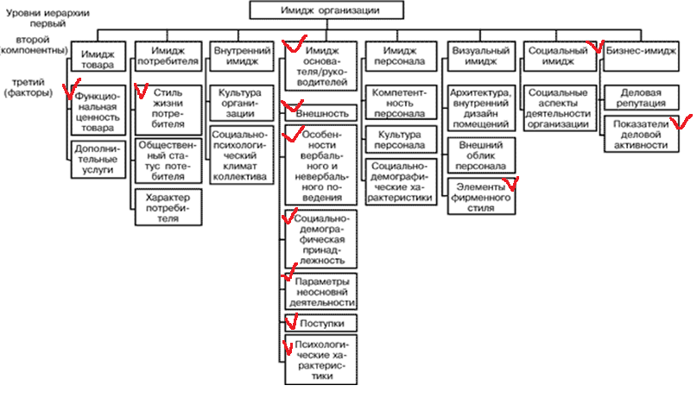
Бренд=имидж=образ=взаимодействие

Slide 8
Аксиома 4. Социальные сети=площадка
..для трансляции информации о вашей деятельности
..для актуализации проблемы, ведь социальные сети — это всегда долгосрочная коммуникация, и в долгосрочной перспективе мы можем влиять на мнение аудитории, на изменения.
..для вопросов-ответов, помощи аудитории
..для повышения уровня доверия, узнаваемости
..для оценки деятельности и привлечения внимания к актуальным проблемам в том числе органов власти.
..для повышения лояльности населению к НКО, развитию НКО-сообществ=развитию пациентских сообществ

Slide 9
Цифровой бренд состоит из контента
Фото
Информация о цифровом профиле (лого/шапка)
Текст (пост/новость)

Slide 10
Цифровой бренд состоит из контента
1. Заполняйте информацию в специальных разделах
2. Оформите «шапку» профиля в социальной сети (вк, телеграм)
3. Отредактируйте ник
4. Укажите карьеру/обучение/сделайте ссылку на вашу организацию
5. Используйте свои сильные стороны и пишите о ваших достижениях и достижениях вашей организации
6. Информируйте о важных новостях, касающейся деятельности – ведите диалог через посты!

Slide 11
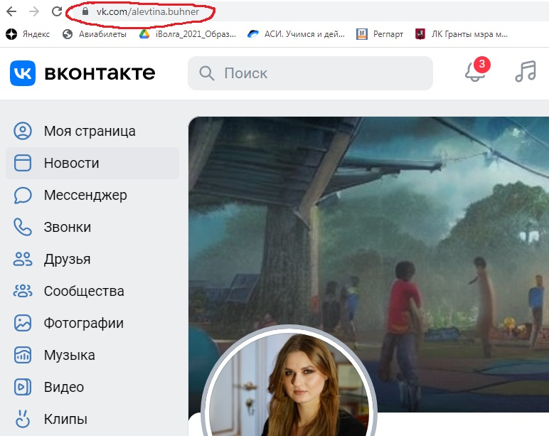
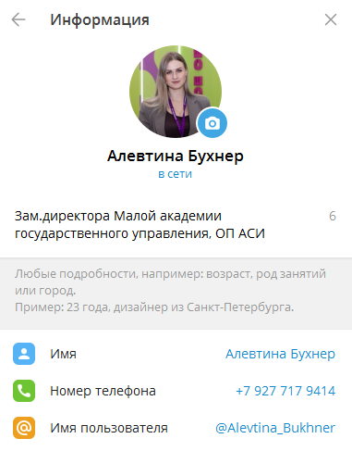
Пример: вк и telegram

Slide 12
Цифровой бренд состоит из контента
1. Аватарка необходима во ВСЕХ мессенджерах/социальных сетях!
2. Важно, чтобы хорошо было видно лицо/логотип организации
3. Вас воспринимают по той фотографии/логотипу, которая на аватарке
4. На лице не должно быть солнцезащитных очков
5. Ежегодно обновляйте аватарку

Slide 13
Цифровой бренд состоит из контента
1. Выкладывайте четкие, яркие фотографии
2. Обращайте внимание на фон и детали.
3. Важно как изображены другие люди на фотографии, которая выложена.
4. Смысловая нагрузка – неотъемлемая часть фотоконтента.
5. Если на мероприятии есть пресс волл/баннер - сделайте фото на их фоне.
6. Смело «обрезайте» лишнее, «приближайте» важное.
7. Важно помнить, что можно выкладывать, а что пока оставить «в архив»

Slide 14
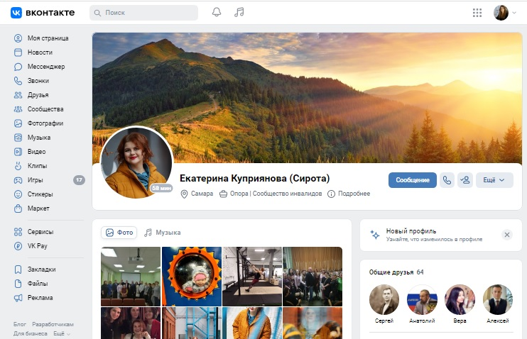
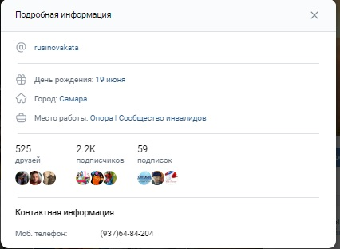
Знакомьтесь, Екатерина Куприянова

Slide 15
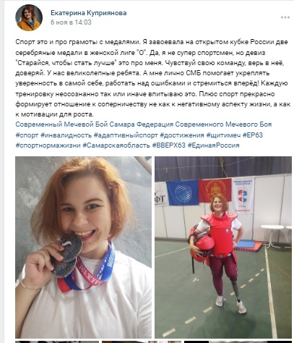
Успешный пример создания бренда и развития организации

Slide 16
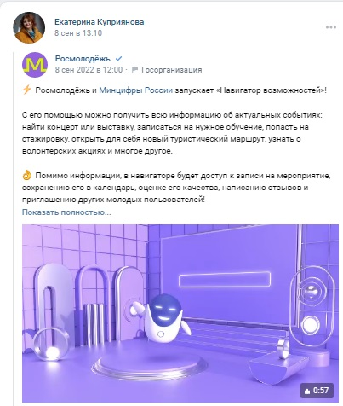
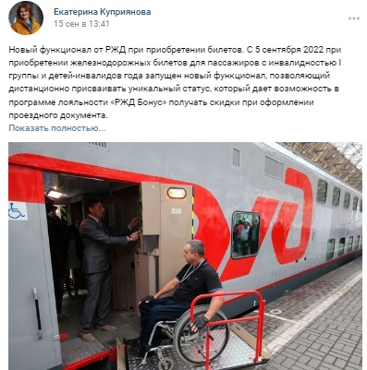
Успешный пример создания бренда и развития организации

Slide 17
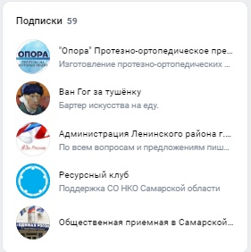
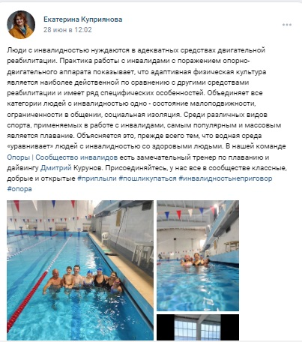
Успешный пример создания бренда и развития организации

Slide 18
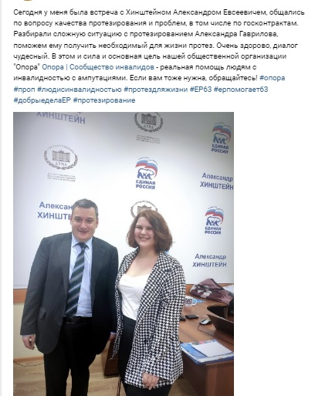
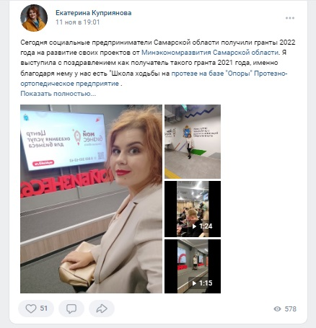
Успешный пример создания бренда и развития организации

Slide 19
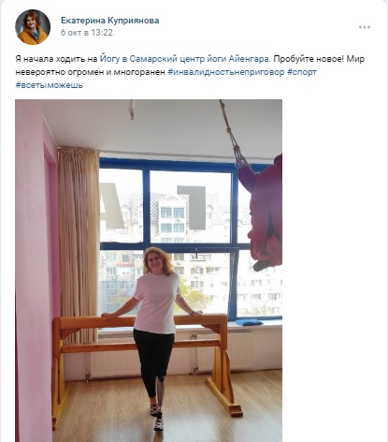
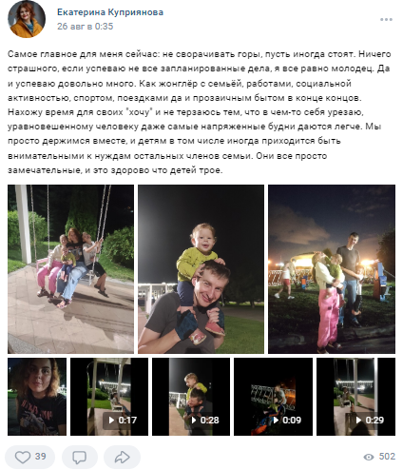
Воодушевляйте, говорите что вам придает энергии!

Slide 20
Напишите в чате…
3-5 шагов, которые вы сделаете в пользу развития вашего цифрового бренда до конца 2022 года

Slide 21
Задание со * «на дом»
1. Пропишите: что я хочу чтобы ЗНАЛИ говорили обо мне и моей организации.
2. Откройте вашу формулировку желаемой репутации/бренда и в соответствии с ней проанализируйте, где и какую информацию вы публикуете, как вы себя ведете в Сети:
Что я публикую сейчас и продолжу публиковать в будущем.
Пример: факты из моей жизни, которые интересны моей аудитории.
Что я начну публиковать.
Пример: материалы, касающиеся моей профессиональной деятельности; ссылки на сайты помощи бродячим котикам.
Что я перестану публиковать.

Slide 22
Дерзайте!
Развивайте вашу организацию, делайте её живой, узнаваемой!
https://congress-vsp.ru/xiii/

